Slide 1
第十四章讨论问题
你认为什么样的特殊情况下，堕胎可以符合基督徒的伦理？
你自己对于自己临终的医疗，有什么样的想法？

Slide 2
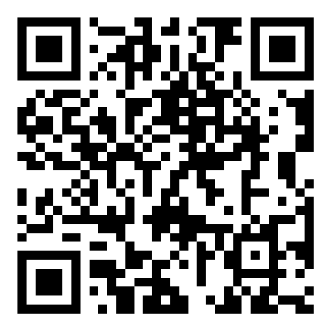
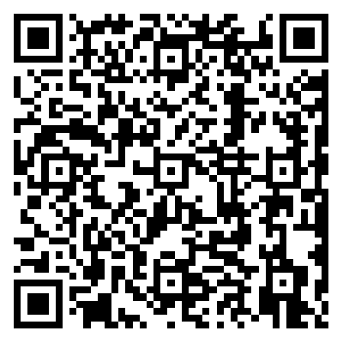
补充材料
关于基督徒面对堕胎与安乐死的探讨。
“尊嚴死”與重病老人照顧https://behold.oc.org/?p=66281
正视堕胎后的自责https://www.tgcchinese.org/article/forgive-yourself-abortion

